Slide 1




FENPS - Fall Early and Notification of Position System
Sistema de aviso temprano de deslocalización y caídas para personas mayores y dependientes en general
Notes:
Presentación de cada uno de los integrantes del proyecto: maker(s) por un lado , manufacturer(s) por otro
Presentación del proyecto: objetivos, estado del arte, valor para la sociedad/industria, openess (qué estará abierto y cómo se pretende compartir con la comunidad …
Estado del proyecto y fases de desarrollo: En qué estado se encuentra, hasta dónde se pretende llegar , qué prototipo/producto tendremos al final de los 9 meses
Posible explotación a futuro: a qué mercado se dirige, qué modelo de negocio puede haber tras él
Showcase en vivo: demostración de lo que el producto/prototipo hace o hará. Puede ser en vivo o a través de un video/animación. Preferiblemente en vivo con algo tangible.
Ronda de preguntas/Comentarios

Slide 2
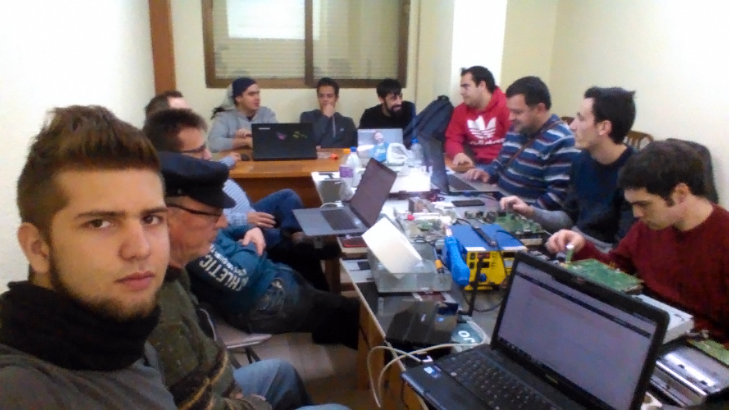
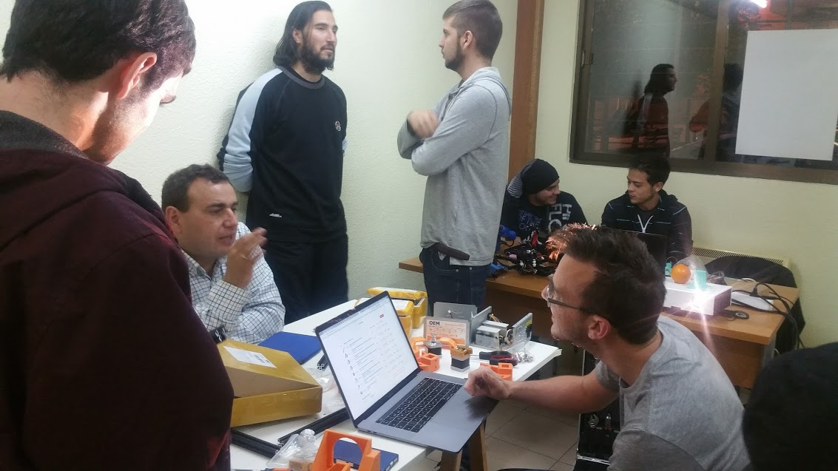
La Caja Maker Space Salamanca
http://lacajamakerspace.org
La Caja Maker Space Salamanca es una asociación que reúne semanalmente en Salamanca a todos aquellos que quieran colaborar en el diseño, construcción y pruebas de todo tipo de aparatos y gadgets, propuestos por los propios participantes y al estilo de otros Makespaces, HackerSpaces y FabLabs de todo el mundo.
Notes:
Presentación de cada uno de los integrantes del proyecto: maker(s) por un lado , manufacturer(s) por otro

Slide 3





http://alfaiot.com
αIoT nace con el propósito de ser útil. Con el cariño y el respeto que merece un mundo que conocemos desde pequeños.
Javier Caridad Azucena González Miguel Ángel Casanova Javier Huélamo
Somos expertos en IoT (Internet of Things), el Internet de las Cosas y en IA, Inteligencia Artificial, nos hemos planteado la misión de llevar estas soluciones del mundo urbano al mundo rural con aplicaciones prácticas, rentables y sobre todo económicas.
Atendiendo a necesidades reales de agricultores y ganaderos de manera flexible, sin soluciones cerradas sino adaptables, nuestra plataforma de IoT y de IA está pensada para escuchar a la gente que trabaja el campo y adaptarse a las características particulares de cada explotación. FENPS es también una solución más que apro- piada para el entorno rural que encaja en nuestro porfolio.
Notes:
Presentación de cada de los integrantes del proyecto: maker(s) por un lado , manufacturer(s) por otro

Slide 4

FENPS: Fall Early and Notification of Position System
FENPS es un proyecto de AlfaIoT y la comunidad maker de Salamanca para ancianos y personas dependientes en general. Permite la alerta temprana por desorientación o caída de estas personas, avisando en cualquiera de sus dispositivos a familiares, instituciones o asociaciones preocupadas por su bienestar.
Notes:
Presentación del proyecto: objetivos, estado del arte, valor para la sociedad/industria, openess (qué estará abierto y cómo se pretende compartir con la comunidad …

Slide 5
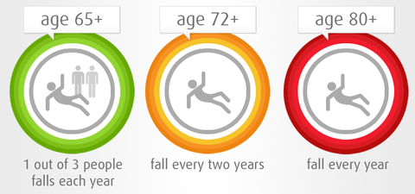
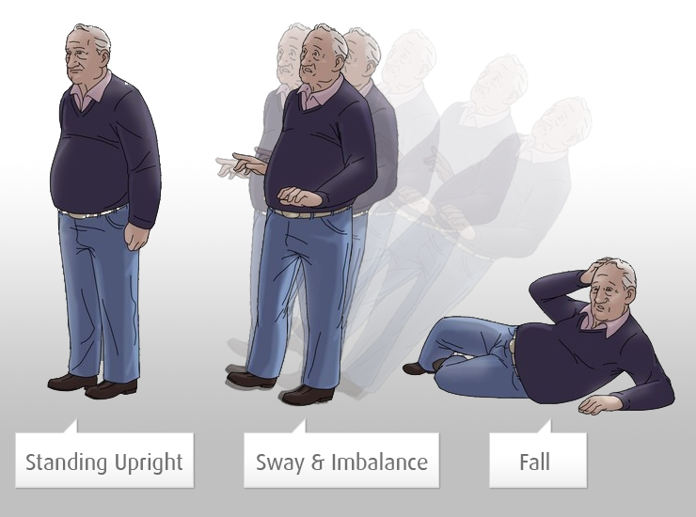
El Problema
Con una población cada vez más envejecida el cuidado de las personas ancianas y de los dependientes resulta cada vez más difícil. La tecnología nos puede ayudar en esta tarea.

Slide 6
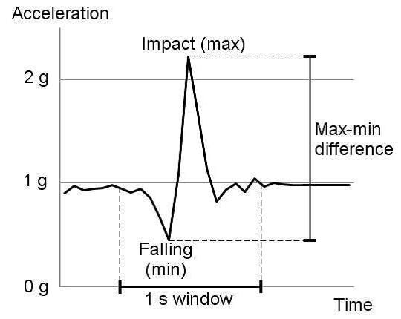
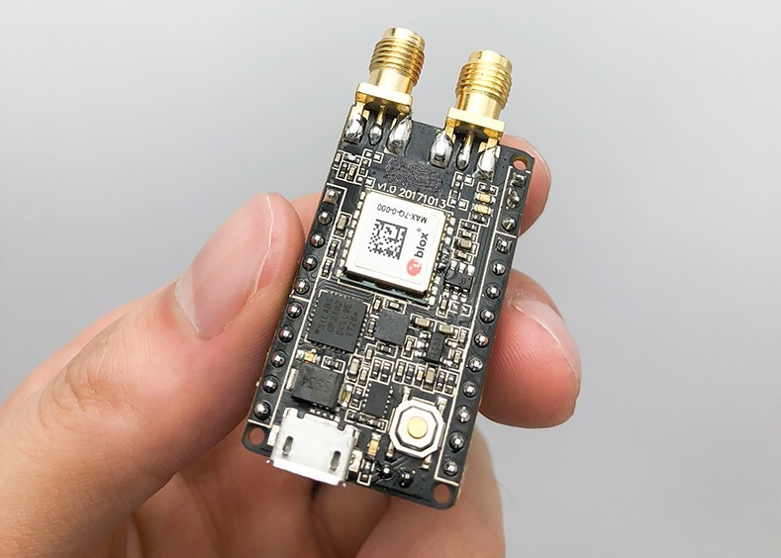
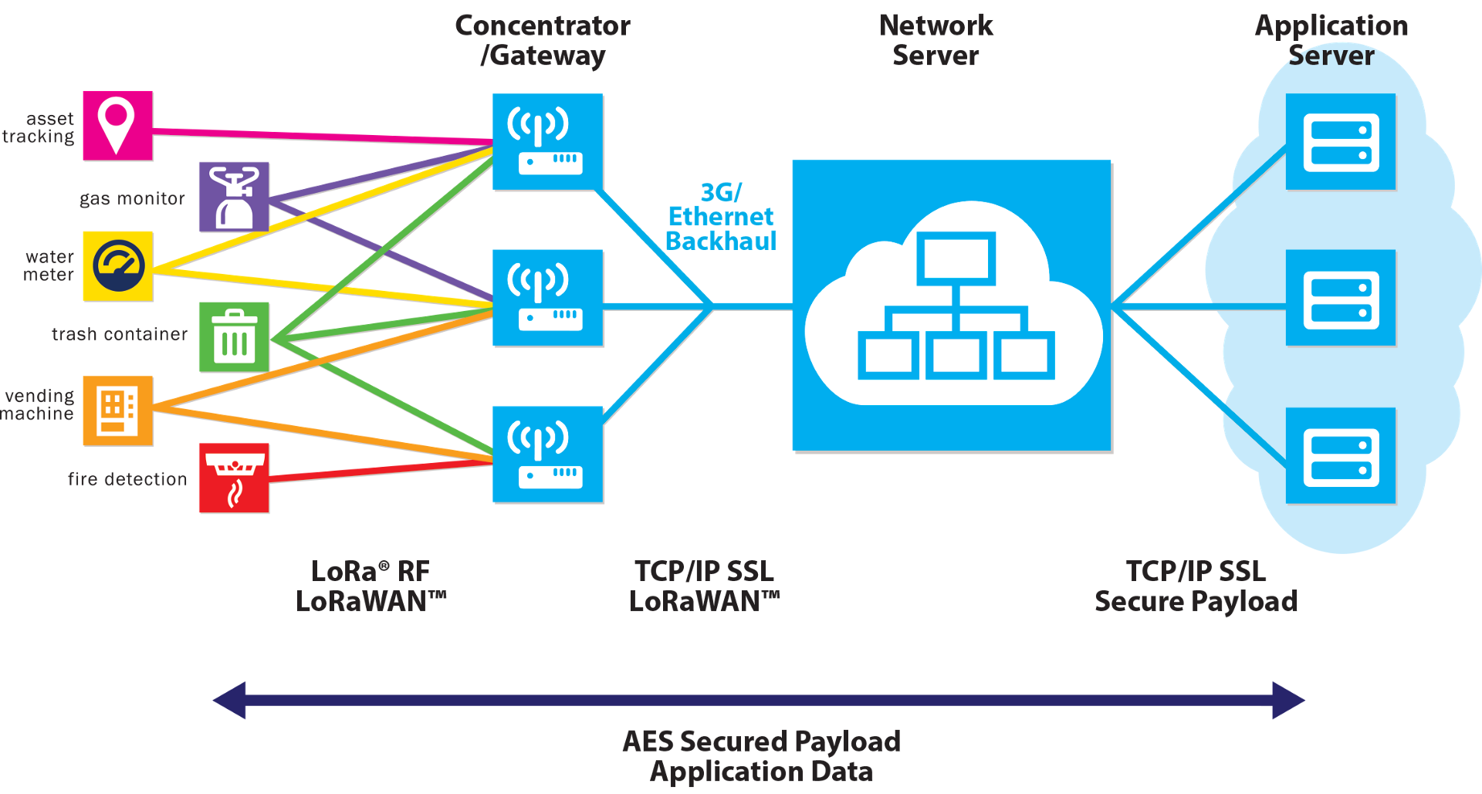
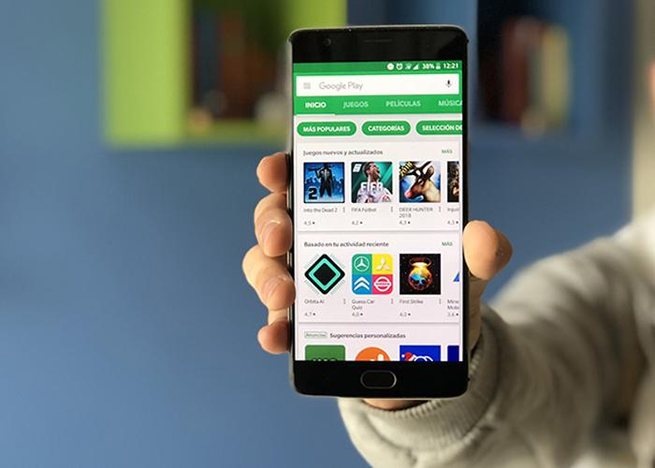
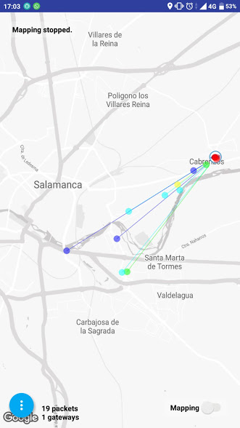

La Solución
Con un poco de ciencia, tecnología y buen hacer queremos desarrollar una solución diferente a las existentes, abierta y económica…
de Largo alcance
con Gran autonomía de la batería
de Bajo coste

Slide 7
Objetivos
Con una población cada vez más envejecida, makers y empresas deben aliarse para resolver los problemas que plantea nuestra sociedad y generar soluciones imaginativas y económicamente sostenibles.
Ancianos que viven solos, personas dependientes... la tecnología puede ayudarnos a mejorar la calidad de vida de estos colectivos.
Este proyecto pretende resolver algunos de estos problemas y a la vez servir como motor para generar nuevos modelos de negocio para su zona de influencia, siendo un modelo replicable a otras poblaciones europeas.

Slide 8






Openness
Usamos tecnologías Open Source y Compartimos Conocimiento

Slide 9
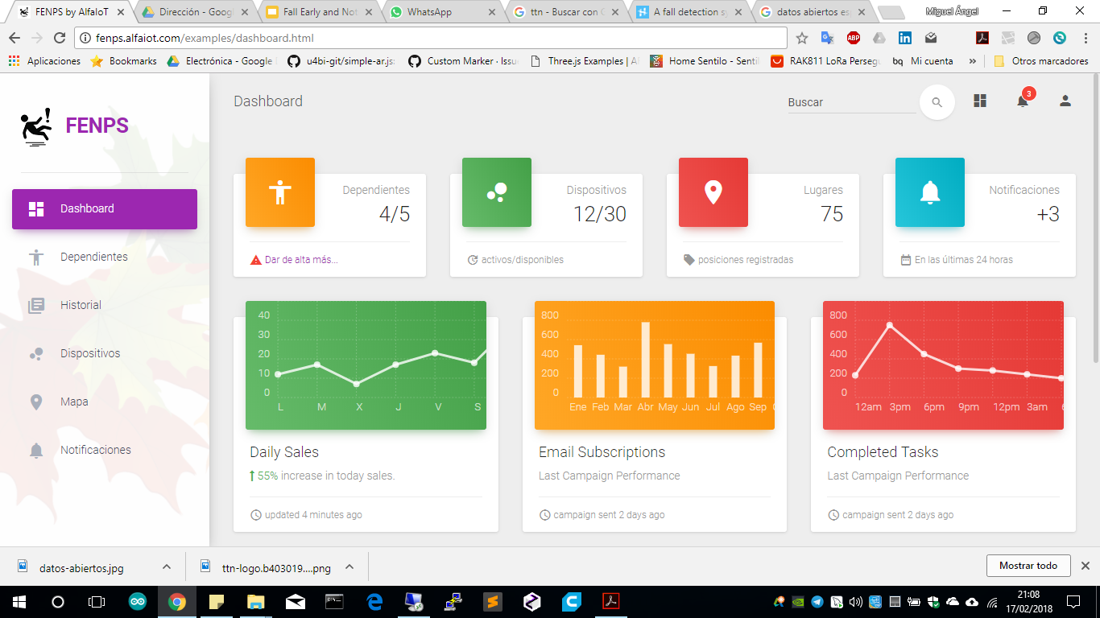
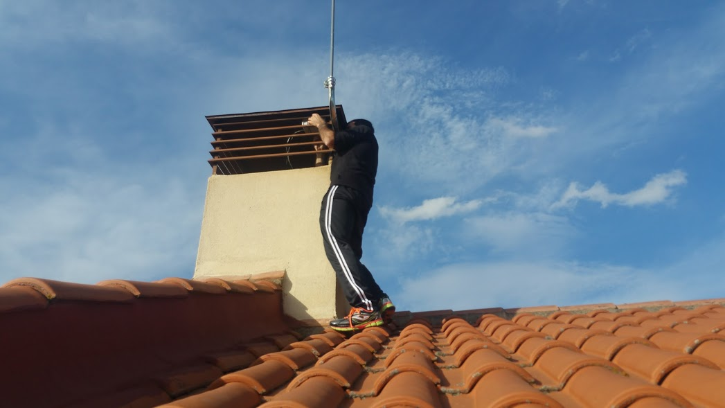
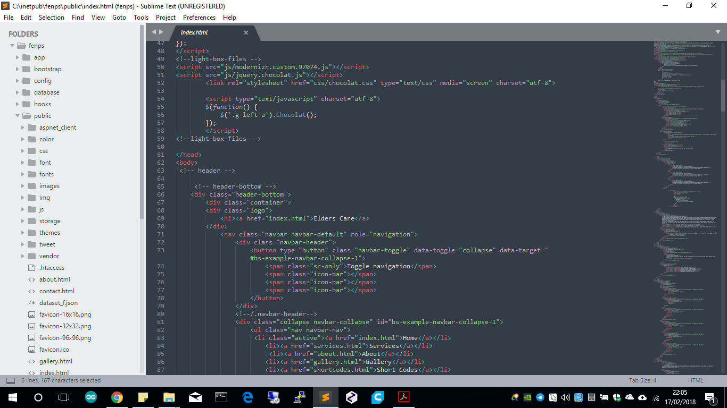
Estado del proyecto y fases de desarrollo
M3 | Instalando una red abierta de Internet de las Cosas
M6 | Implementar una plataforma software y desarrollar los prototipos
M9 | Probar la plataforma, PMV, apps

Slide 10
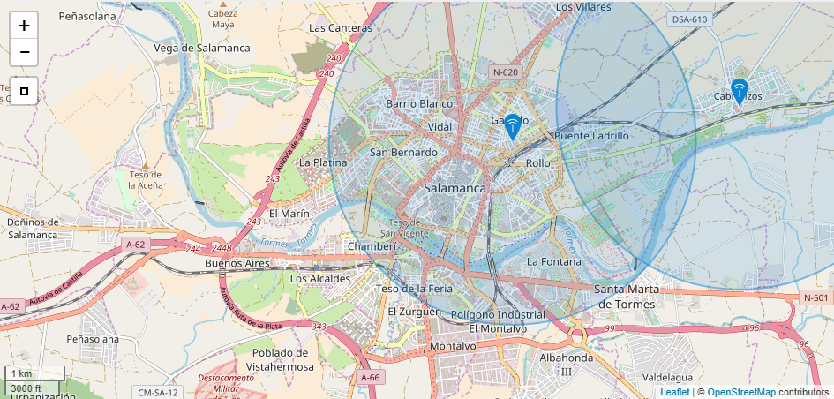
M3 Instalando una red abierta de Internet de las Cosas
Esperamos establecer una red abierta de Internet de las Cosas que permita a los Makers y empresas de la ciudad de Salamanca crear y utilizar sus propios desarrollos así como permitir otros desarrollos comerciales de IoT.
Ya tenemos instaladas 2 antenas en el alfoz de Salamanca y en 1 semana esperamos tener instalada una tercera, a la que seguirán en breve algunas más.
Prácticamente tenemos cubierto el nucleo urbano y en breve toda la periferia de la ciudad.

Slide 11
M6 Implementar una plataforma software y desarrollar los prototipos
Queremos terminar de implementar una plataforma para recopilar los datos de los sensores de Makers y empresas locales y desarrollar sensores adecuados para nuestros objetivos.
Ya tenemos algunos prototipos elaborados por AlfaIoT e incluso por los makers.

Slide 12
M9 Probar la plataforma, PMV, apps
Publicar y probar la plataforma y los sensores. Obtener productos mínimos viables y realizar pruebas y demos. Diseminar inicialmente los resultados así como generalizar el uso de la plataforma.
Queremos elaborar una app de uso sencillo integrada en la plataforma que haga uso de los datos de los sensores.

Slide 13

Hasta dónde se pretende llegar
“Queremos ayudar a mejorar la vida de las personas mayores y dependientes con nuestras aplicaciones y dispositivos.”

Slide 14
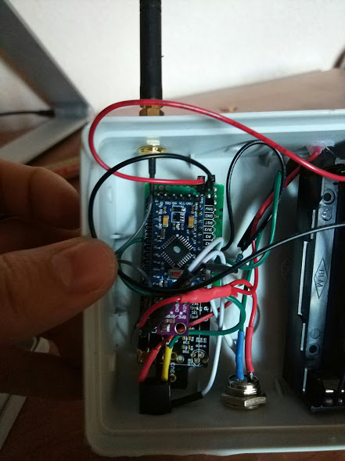
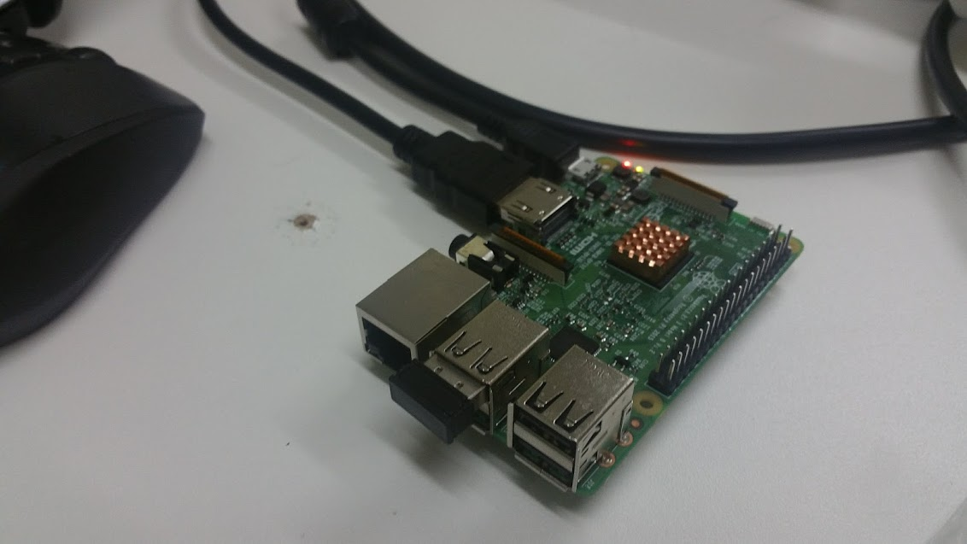
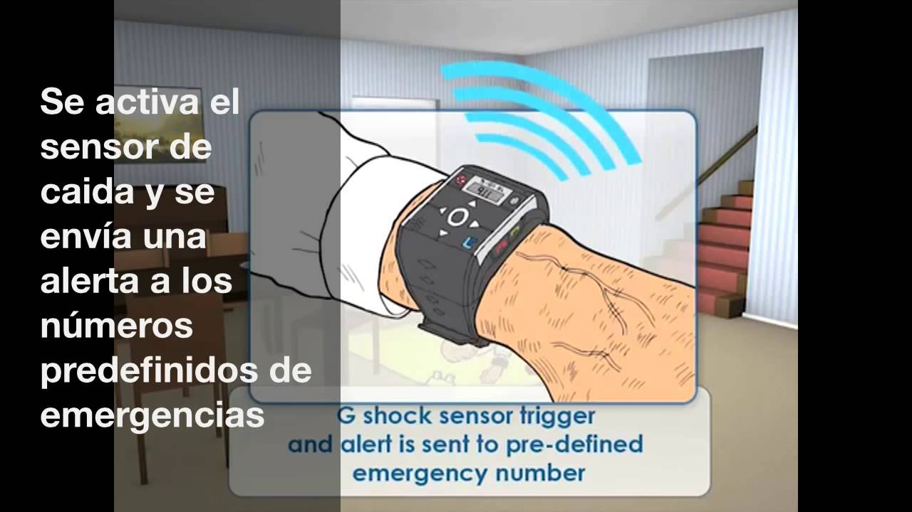
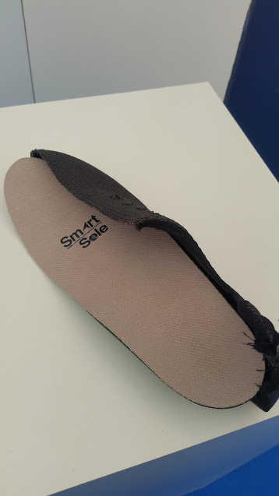
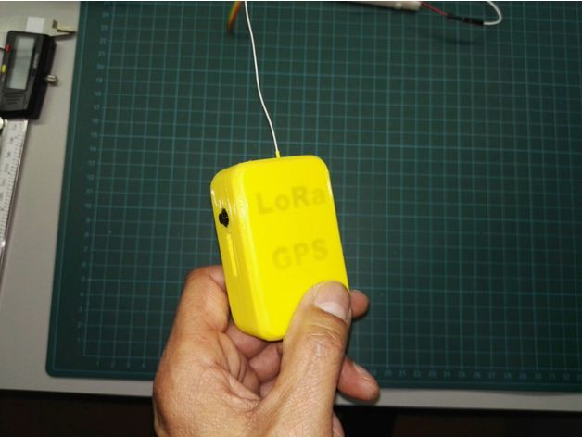
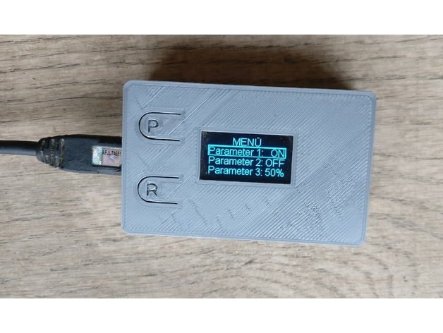
Prototipos

Slide 15

Posible explotación a futuro: a qué mercado se dirige, qué modelo de negocio puede haber tras él
Posibles clientes:
Familiares de usuarios
Profesionales
Instituciones
Empresas
Modelos de negocio:
Venta de dispositivos
Pago por uso
Pago por servicio

Slide 16

Showcase/Ronda de preguntas/Comentarios

